Slide 1
« Роль психолого-педагогической помощи в формировании безопасной образовательной среды».
Карамышева Татьяна Николаевна – медицинский психолог отделения медико-психологической помощи ГБУЗ «Областной психиатрической больницы имени К.Р.Евграфова»
Пенза – 2024 год

Slide 2
Понятие «психологическая безопасность»
Психологическую безопасность образовательной среды мы рассматриваем как состояние образовательной среды, свободное от проявлений психологического насилия во взаимодействии, способствующее удовлетворению потребностей в личностно-доверительном общении, создающее референтную значимость среды и обеспечивающее психическое здоровье включенных в нее участников.

Slide 3
Психологическая безопасность образовательной среды
В рамках концепции национальной безопасности страны, психологическая безопасность учителей, учащихся и их родителей может рассматриваться как защищенность их жизни, здоровья, прав и свобод, чести и достоинства; психологическая безопасность образовательной среды - как прямое продолжение психологической безопасности личности учителей, учащихся и их родителей, а также как защита общественного порядка и спокойствия, духовных ценностей, прав и свобод учебных учреждений и их нормальной деятельности.

Slide 4
Характеристики психологической безопасности образовательной среды:
• отсутствие проявлений психологического насилия во взаимодействии участников образовательного процесса;
• удовлетворение основных потребностей в личностно-доверительном общении;
• укрепление психического здоровья;
• предотвращение угроз для продуктивного устойчивого развития личности;
• организация насыщенной образовательной среды, стимулирующей развитие участников процесса.

Slide 5
Понятие «безопасность» в научных исследованиях определяется как состояние защищенности жизненно важных интересов государства, общества и личности от внешних и внутренних угроз.
Психологическую безопасность образовательной среды мы рассматриваем как состояние образовательной среды, свободное от проявлений психологического насилия во взаимодействии, способствующее удовлетворению потребностей в личностно-доверительном общении, создающее референтную значимость среды и обеспечивающее психическое здоровье включенных в нее участников.

Slide 6
Референтность [от лат. referens — сообщающий] — один из видов отношений межличностной значимости, которые обусловливают специфический характер взаимодействия личности с другим человеком или группой лиц.
Образовательная среда - это система влияний и условий формирования личности по заданному образцу, а также возможностей ее развития, содержащихся в социальном и пространственно-предметном окружении.
Образовательные учреждения, представляют собой социальный институт общества, который обеспечивает создание системы психологической безопасности
Психологическая безопасность образовательной среды образовательного учреждения есть сложное структурное образование, системообразующим параметром которого выступает индекс психологической безопасности.

Slide 7
Психологическое сопровождение
Психологическое сопровождение, способствующее созданию психологической безопасности через снижение психологического насилия в образовательной среде, является фактором, гармонизирующим психологическое здоровье участников образовательного процесса.

Slide 8
Формы психологического насилия
1. Психологические воздействия (угрозы, унижения, оскорбления, чрезмерные требования, запреты на поведение и переживание, негативное оценивание, фрустрация основных нужд и потребностей ребёнка);
2. Психологические эффекты (утрата доверия к себе и к миру, беспокойство, тревожность, нарушения сна, аппетита, депрессия, агрессивность, низкая самооценка, соматические и психосоматические заболевания);
3. Психологические взаимодействия (доминантность, непредсказуемость, непоследовательность, неадекватность, безответственность, неуверенность, беспомощность)

Slide 9
Психологическое неблагополучие – это внутренний дискомфорт, ощущение себя несчастным, ущербным, беспомощным, одиноким, брошенным, изгоем; это состояние, при котором человек отвергает себя, окружающих, или весь мир. Имея такие негативные качества и способности, человек нередко направляет накопившиеся недовольство, агрессию на себя (аутоагрессия) или на виновника своих несчастий.

Slide 10
Угрозы психологической безопасности образовательного пространства
1. Непризнание референтной значимости образовательной среды образовательного учреждения
Следствие: ребенок отрицает ценности и нормы детского сада или школы, стремится «покинуть» школу

Slide 12
Угрозы психологической безопасности образовательного пространства
2. Отсутствие удовлетворенности в личностно-доверительном общении и основными характеристиками процесса взаимодействия всех участников образовательной среды
Следствие:
эмоциональный дискомфорт;
нежелание высказывать свою точку зрения и мнение;
неуважительное отношение к себе;
потеря личного достоинства;
нежелание обращаться за помощью,
игнорирование личных проблем и затруднений окружающих его детей и взрослых;
невнимательность к просьбам и предложениям.

Slide 13
Угрозы психологической безопасности образовательного пространства
3. Психологическое насилие в процессе взаимодействия
Психологическое насилие - физическое, психическое, духовное воздействие на человека (социально-организованное), которое понижает его нравственный, психический (т.е. моральный, коммуникативный) и жизненный статус (в том числе правовой, социальный), причиняя ему физические, душевные и духовные страдания, а также угроза такого воздействия.
Следствие – получение ребенком психологической травмы

Slide 14
Угрозы психологической безопасности образовательного пространства
4. Эмоциональное выгорание педагогов образовательного учреждения
Следствие – профессиональная деформация; угроза психическому здоровью

Slide 15
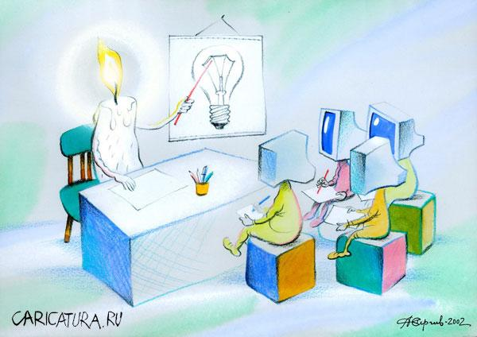
Notes:
15

Slide 16
Угрозы психологической безопасности образовательного пространства
5. Неразвитость системы психологической помощи в образовательном учреждении
Следствие – неэффективность психологического сопровождения участников образовательного пространства ; угроза психическому и физическому здоровью

Slide 17
Психологическая безопасность
Модель психологической безопасности образовательного пространства включает:
1. защищенность от психологического насилия;
2. референтная значимость окружения;
3. удовлетворенность в личностно - доверительном общении;
4. система психологической помощи и сопровождения субъектов образовательной среды

Slide 18
Образовательная среда является фундаментом любого общества, именно в ней в большей части происходит воспитание и формирование личности подрастающего поколения, поэтому важно, чтобы все ее участники чувствовали себя защищенными.
Создание и обеспечение психологической безопасности в образовательной среде должно способствовать гармоничному развитию личности ее участников.

Slide 19
Если бы Вы поняли, как сильны Ваши мысли, Вы бы никогда не думали негативно!
Спасибо за внимание!

